Slide 1
Dataset | Dice (test)
INbreast | 0.89
BCDR | 0.57
Mini-DDSM | 0.70
CDD-CESM | 0.54
BMCD | 0.471
Dataset | Dice (test)
INbreast | 0.796 (-0.094)
BCDR | 0.577 (+0.07)
Mini-DDSM | 0.61 (-0.09)
CDD-CESM | 0.51 (-0.03)
BMCD | 0.477 (+0.006)
Dataset | Dice (test)
INbreast | 0.804 (-0.094)
BCDR | 0.63 (+0.06)
Mini-DDSM | 0.654 (-0.046)
CDD-CESM | 0.55 (+0.01)
BMCD | 0.48 (+0.009)
在INBreast上训练，在所有数据的test set上测试结果
在INBreast训练基础上加入BCDR持续学习 (RW)，然后在所有数据的test set上测试结果
在INBreast训练基础上加入BCDR持续学习 (Mib)，然后在所有数据的test set上测试结果
Dataset | Dice (test)
INbreast | 0.85 (-0.04)
BCDR | 0.71 (+0.14)
Mini-DDSM | 0.682 (-0.018)
CDD-CESM | 0.61 (+0.07)
BMCD | 0.54 (+0.069)
Dataset | Dice (test)
INbreast | 0.866 (-0.024)
BCDR | 0.72 (0.15)
Mini-DDSM | 0.701 (+0.001)
CDD-CESM | 0.63 (+0.09)
BMCD | 0.547 (+0.076)
Dataset | Dice (test)
INbreast | 0.821 (-0.069)
BCDR | 0.735 (+0.165)
Mini-DDSM | 0.711 (+0.011)
CDD-CESM | 0.67 (+0.13)
BMCD | 0.603 (+0.132)
在INBreast训练基础上加入BCDR持续学习 (LWF)，然后在所有数据的test set上测试结果
在INBreast训练基础上加入BCDR持续学习 (EWC)，然后在所有数据的test set上测试结果
在INBreast训练基础上加入BCDR持续学习 (Reh.)，然后在所有数据的test set上测试结果
*Mini-DDSM，CDD-CESM，BMCD三个数据的test set就是整个数据集

Slide 2
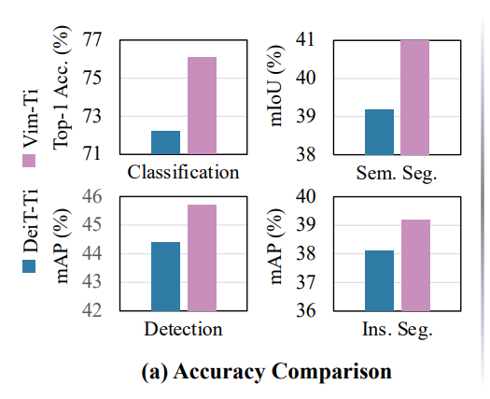
Dataset | Dice (test)
INbreast | 0.89
BCDR | 0.57
Mini-DDSM | 0.70
CDD-CESM | 0.54
BMCD | 0.471
Dataset | Dice (test)
INbreast | 0.821 (-0.069)
BCDR | 0.735 (+0.165)
Mini-DDSM | 0.711 (+0.011)
CDD-CESM | 0.67 (+0.13)
BMCD | 0.603 (+0.132)
Dataset | Dice (test)
INbreast | 0.883 (-0.07)
BCDR | 0.843 (+0.273)
Mini-DDSM | 0.754 (+0.054)
CDD-CESM | 0.690 (+0.15)
BMCD | 0.618 (+0.147)
在INBreast上训练，在所有数据的test set上测试结果
在六种持续学习方法中，最好结果的Reh.
使用了Breast CLIP + 特征提取方法的结果
Modules | Dice (test)
Original | 0.774
+ LWF | 0.801
+ Breast CLIP | 0.858
+ ConvNext-small | 0.883
（+Swin Transformer） | 0.8991
（+Vision Mamba） | -
（+Conv-LoRA） | -
Dataset | Dice (test)
INbreast | 0.876
BCDR | -
Mini-DDSM | -
CDD-CESM | -
BMCD | -
继续增加新的数据集进行持续学习
消融实验

Slide 3
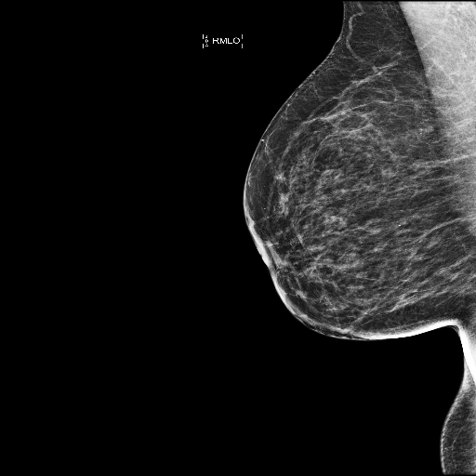
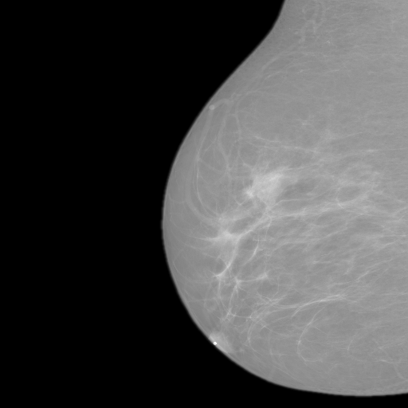
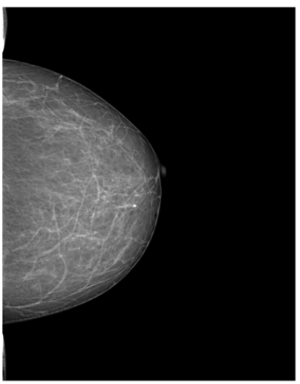
Dataset | Dice (test)
INbreast | 0.883 (-0.07)
BCDR | 0.843 (+0.273)
Mini-DDSM | 0.754 (+0.054)
CDD-CESM | 0.690 (+0.15)
BMCD | 0.618 (+0.147)
Dataset | Dice (test)
INbreast | 0.876 (-0.014)
BCDR | 0.738 (+0.168)
Mini-DDSM | 0.721 (+0.021)
CDD-CESM | 0.654 (+0.114)
BMCD | 0.586 (+0.115)
Dataset | Dice (test)
INbreast | 0.709 (-0.181)
BCDR | 0.51 (-0.06)
Mini-DDSM | 0.684 (-0.016)
CDD-CESM | 0.509 (-0.031)
BMCD | 0.510 (+0.039)
在INBreast和BCDR上进行持续学习
在INBreast, BCDR和Mini-DDSM上进行持续学习
在INBreast, BCDR, Mini-DDSM和CSS-CESM上进行持续学习

Slide 4
Dataset | Dice (test)
INbreast | 0.89
BCDR | 0.57
Mini-DDSM | 0.70
CDD-CESM | 0.54
BMCD | 0.471
Dataset | Dice (test)
INbreast | 0.821 (-0.069)
BCDR | 0.735 (+0.165)
Mini-DDSM | 0.711 (+0.011)
CDD-CESM | 0.67 (+0.13)
BMCD | 0.603 (+0.132)
Dataset | Dice (test)
INbreast | 0.883 (-0.07)
BCDR | 0.843 (+0.273)
Mini-DDSM | 0.754 (+0.054)
CDD-CESM | 0.690 (+0.15)
BMCD | 0.618 (+0.147)
在INBreast上训练，在所有数据的test set上测试结果
在六种持续学习方法中，最好结果的Reh.
使用了Breast CLIP + 特征提取方法的结果
Modules | Dice (test) | Speed
Original | 0.774
+ LWF | 0.801
+ Breast CLIP | 0.858
+ ConvNext-small | 0.883 | 87 FPS
（+Swin Transformer） | 0.8991 | 51 FPS
（+Vision Mamba） | - | -
（+Conv-LoRA） | - | -
消融实验

Slide 5
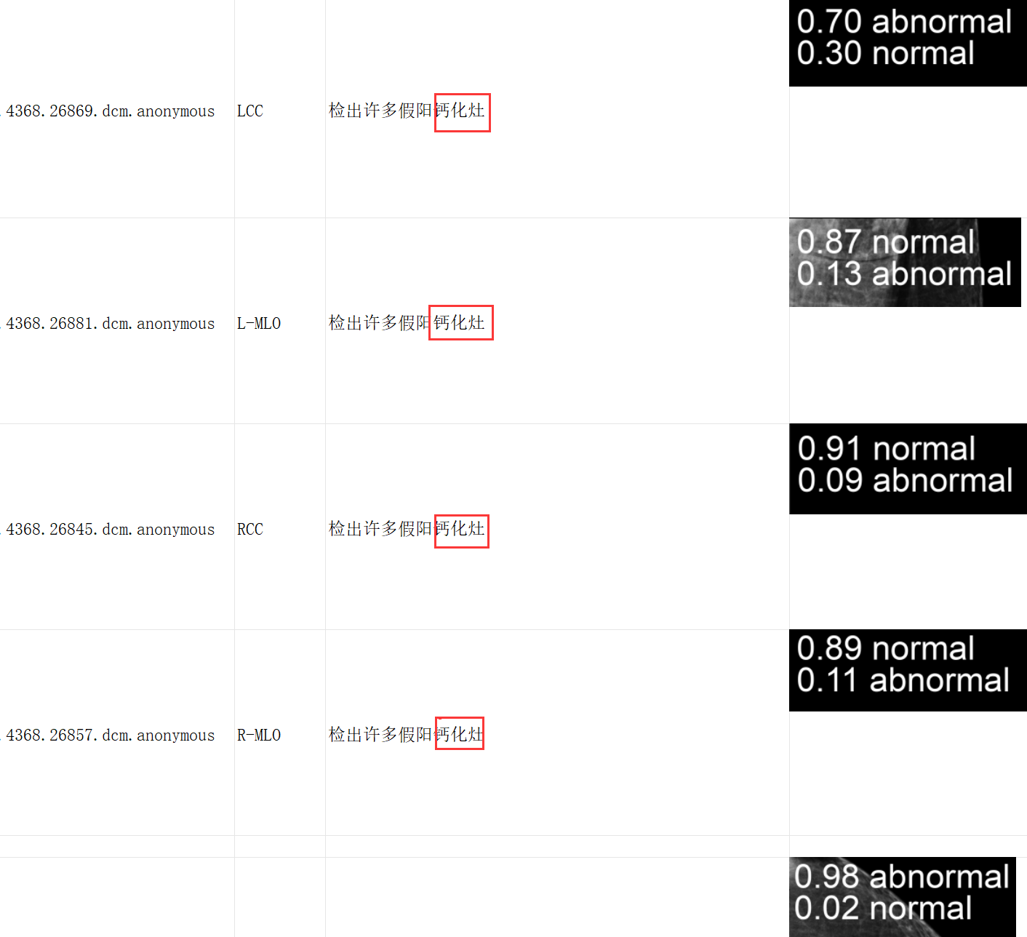

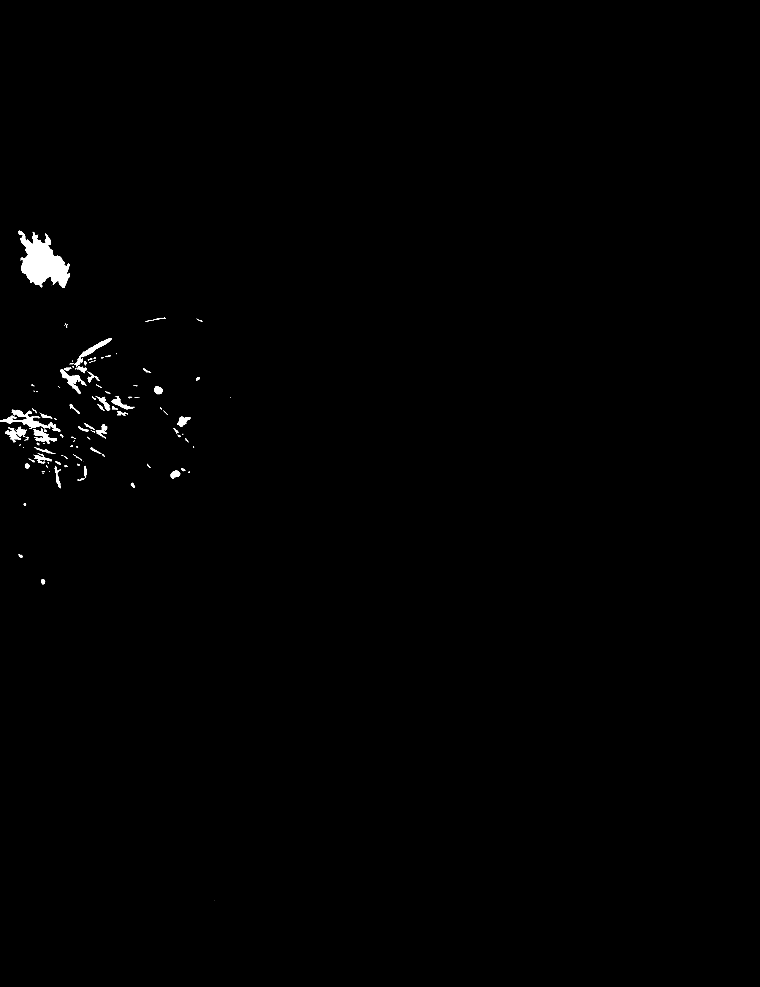
以INBreast（410张）为例：
类别 | 数量
钙化 | 100
实体肿瘤

Slide 6
使用家驹的数据：转为目前模型可用的数据格式；
对不均衡数据进行重采样操作：
计算当前所有训练数据的标注的类别；
对于较少的标注类别在采样的时候设置较大的采样权重，保证数据均衡；
利用家驹模型对RSNA的300-500张图片进行伪标签生成，并进行人工检查（还剩182未检）；
基于 patch size 对钙化点进行分割训练；
从标注的点随机选择一个做patch
在正常图像上也随机取 patch=512*512（不一定均衡）
尝试将backbone换为mamba-unet结构训练尝试；https://github.com/ziyangwang007/Mamba-UNet
 | 数量
钙化 | 56
肿瘤 | 262
 | 318
https://medium.com/@xichen628/%E5%8C%BB%E5%AD%A6%E5%9B%BE%E5%83%8F%E8%AE%BA%E6%96%87%E7%BF%BB%E8%AF%91-2ac5769ea493

Slide 7
分割
Class | Dice
mass | 0.907
calcifications | 0.340
上采样均衡
RSNA伪标注数据
Visual-Mamba
Swin-Transformer （设置训练的patch_size=4）
不正常，没有分割标注是如何处理？
原来模型
Class | Dice
mass | 0.827
calcifications | 0.313
Class | Dice
mass | 0.922
calcifications | 0.470
Visual-Mamba
Swin-Transformer （patch_size=4，预训练权重）
以时间换精度优化策略：
Swin-Transformer（patch_size = 16）
辅助损失Optimal Transport Assignment （需要有效提取特征）
后处理：测试时增强Test time augmention (TTA)
后处理：SAHI
测试时增强（TTA），指的是在推理（预测）阶段，将原始图片进行多尺度，水平翻转、垂直翻转、对角线翻转、旋转角度等数据增强操作，得到多张图，分别进行推理，再对多个结果进行综合分析，得到最终输出结果。
SAHI：https://ieeexplore.ieee.org/document/9897990
75%*正常尺寸
正常尺寸
125%*正常尺寸

Slide 8
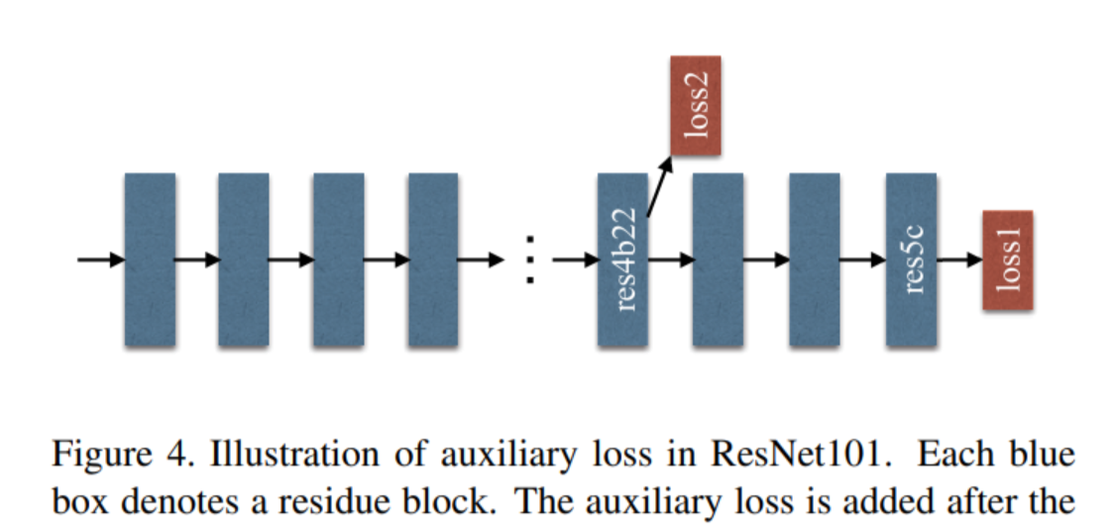
SAHI：https://ieeexplore.ieee.org/document/9897990
CVPR-2021辅助损失OTA: Optimal Transport Assignment for Object Detection
Class | Dice
mass | 0.817
calcifications | 0.443
Class | Dice
mass | 0.907
calcifications | 0.340

